Slide 1
CARACTERÍSTICAS Y EVOLUCIÓN DE LOS PERIFÉRICOS DEL COMPUTADOR
INFORME
GEIDER BARRIOS CHAVERRA(1045.493.032)
ENSAMBLE Y MANTENIMIENTO DE COMPUTADORES.
DEIRYS VALENZUELA
UNIVERSIDAD NACIONAL ABIERTA Y A DISTANCIA (UNAD )
CEAD (TURBO ANTIOQUIA)

Slide 2
Introducción
La presente realización hermeneuta de este informe consta de analizar los periféricos de una computadora. Describiendo sus características técnicas y evoluciones identificando tipos y clases de la misma.

Slide 3
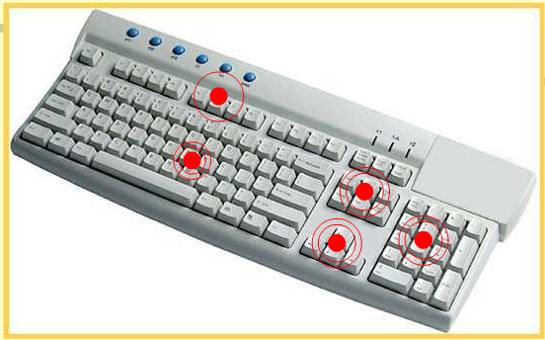
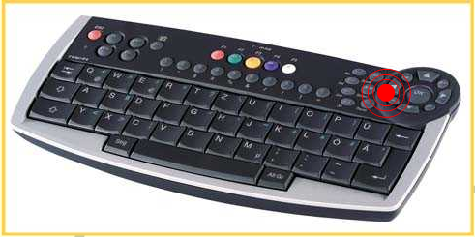
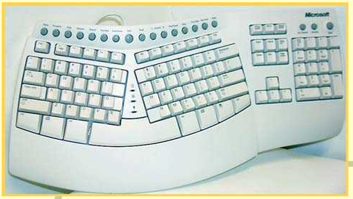
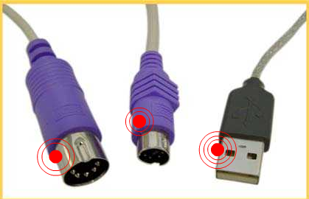
El teclado y sus evoluciones
Normales se parase mucho al teclado de una maquina de escribir
Ergonómicos: es el mas cómodo para trabajar ya que dividen el teclado alfanumérico en dos partes.
Teclas adicionales: tiene botones adicionales para ejercer aplicaciones.
Tipos de conexiones: DIN, Ps/2, USB

Slide 4
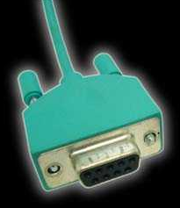
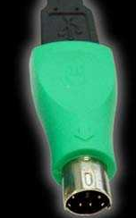
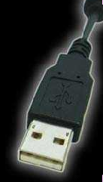
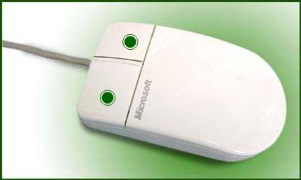
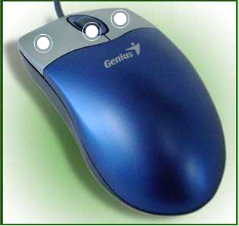
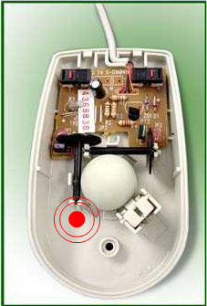
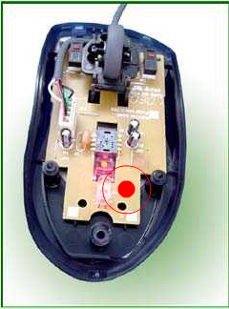
mouse
Conexión serial.
Conexión PS /2.
Conexión USB
Detección de movimiento de pelota y ópticos

Slide 5
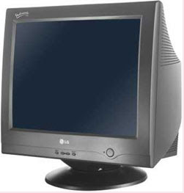
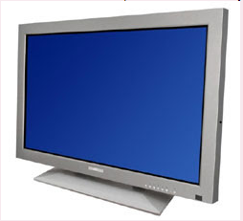
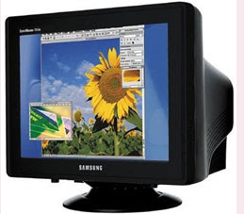
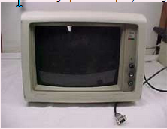
Monitores
VGA: provee una resolución de 720 x 400 píxeles.
SVGA: Tienen tamaños de 14",15",17" y 21", trabajan con resoluciones de 640x480, 800x600, 1024x768 Pixeles
Pantalla o monitor de plasma. Presenta mejor resolución en el Angulo de visibilidad
CGA: diseñado primeramente para juegos de computadora. Soportaba como máximo 16 colores resolución para CGA es el modo 2 que corresponde a 640 x 200 pixeles

Slide 6
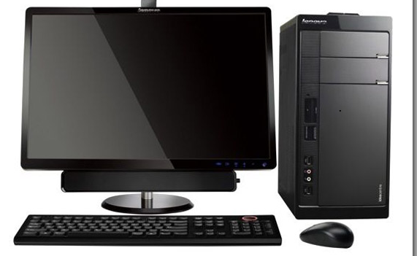
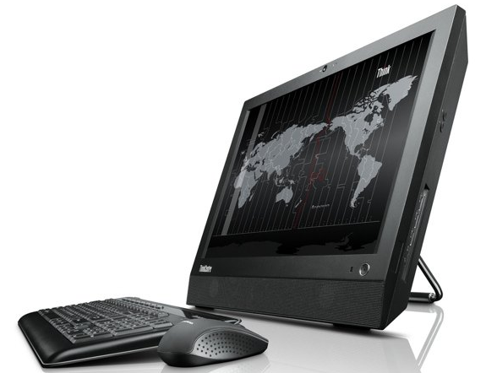
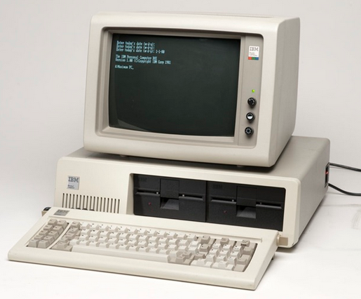
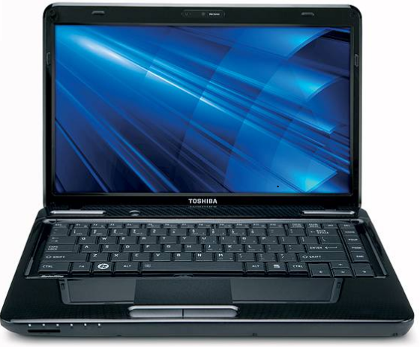
Evolución de las torres de los Pc
PC todo en uno.
De mesa.
Portátil.
De sobre mesa.

Slide 7
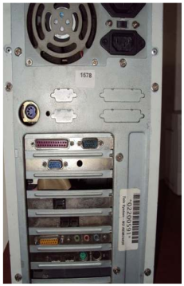
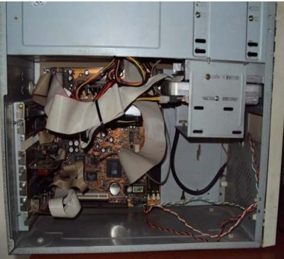
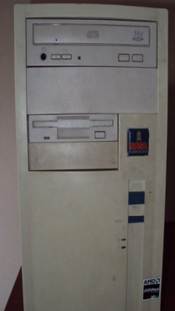
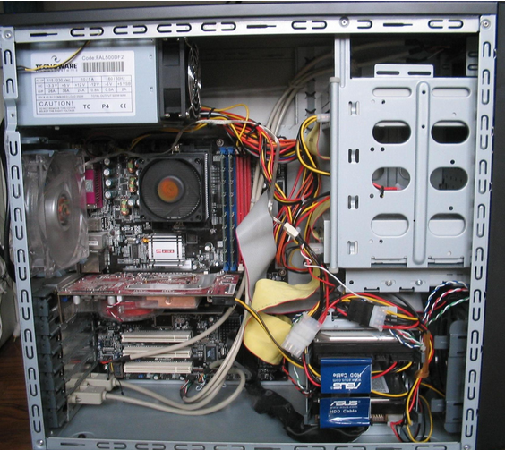
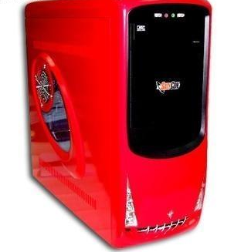
Tecnología de los Pc
AT
ATX

Slide 8
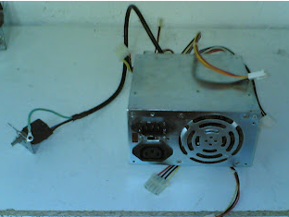
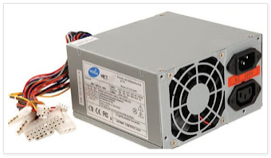
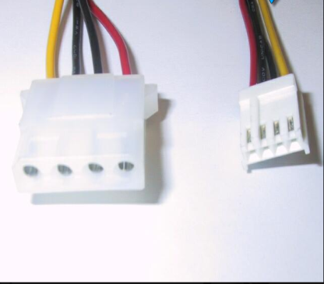
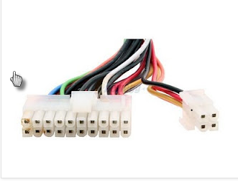
Tecnologías de las fuentes y tipos de conexión
Fuente de Poder AT
En Fuentes AT, se daba el problema de que existían dos conectores a conectar a placa base
Fuente de Poder ATX
La fuente ATX es muy similar a la AT, pero tiene una serie de diferencias, tanto en su funcionamiento como en los voltajes entregados a la placa madre

Slide 9
Conclusión
Se puede determinar de forma practica que los elementos o periféricos de entrada y de salida de un pc son de vital importancia para ejercer alguna función.

